Slide 1
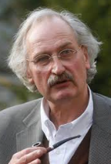
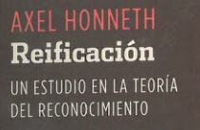
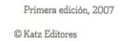

Slide 2
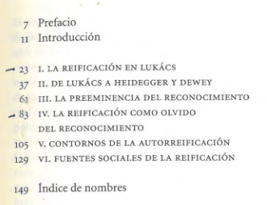

Slide 3
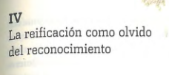

Slide 4
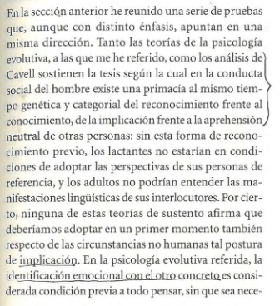
p.83

Slide 5
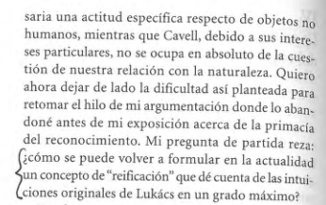
p.84

Slide 6
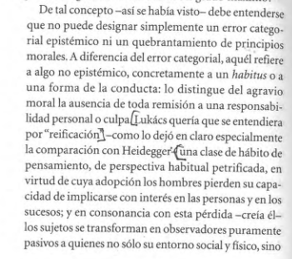
p.84

Slide 7
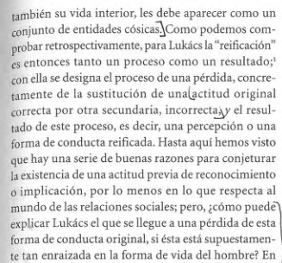
p.85

Slide 8
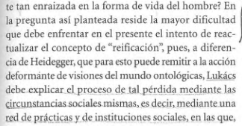
p.85

Slide 9
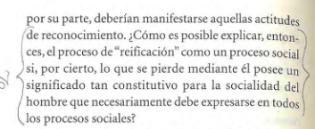
p.86

Slide 10
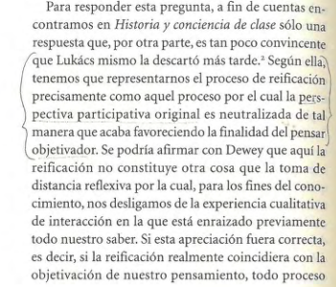
p.86

Slide 11
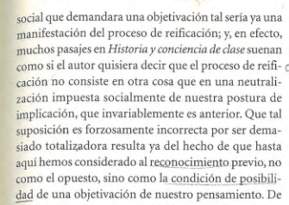
p.87

Slide 12
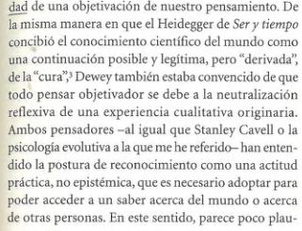
p.87

Slide 13
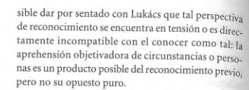
p.88

Slide 14
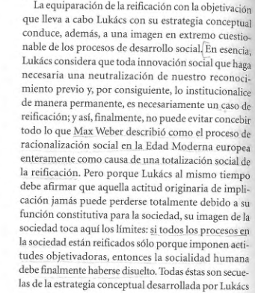
p.88

Slide 15
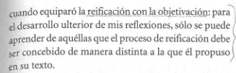
p.89

Slide 16
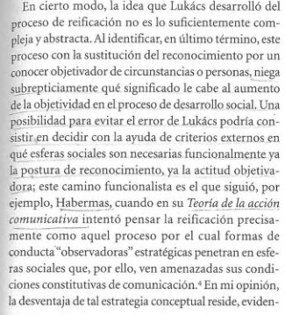
p.89

Slide 17
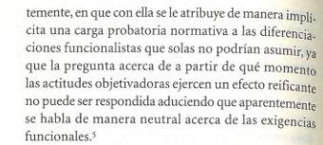
p.90

Slide 18
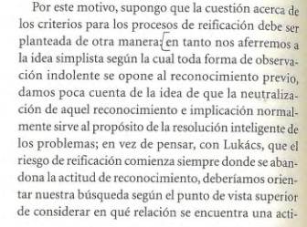
p.90

Slide 19
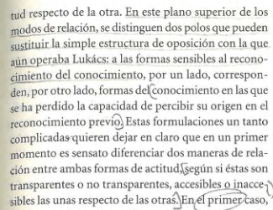
p.91

Slide 20
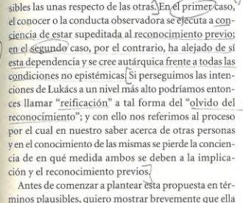
p.91

Slide 21
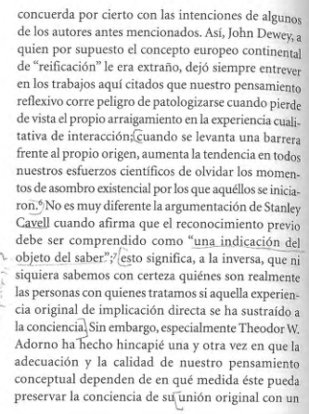
p.92

Slide 22
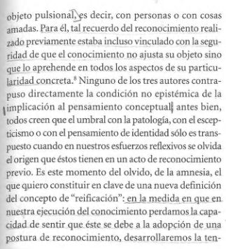
p.93

Slide 23
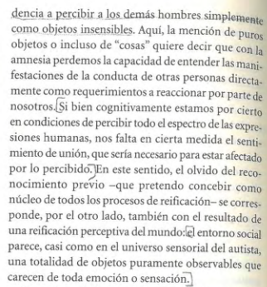
p.94

Slide 24
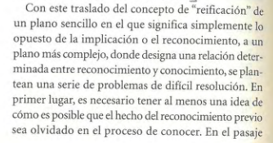
p.94

Slide 25
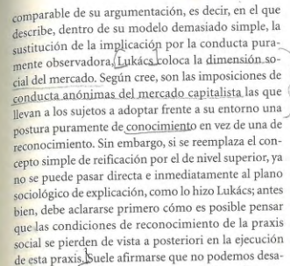
p.95

Slide 26
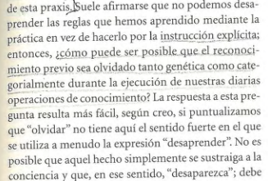
p.95

Slide 27
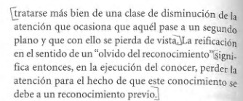
p.96

Slide 28
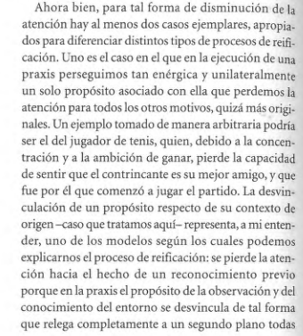
p.96

Slide 29
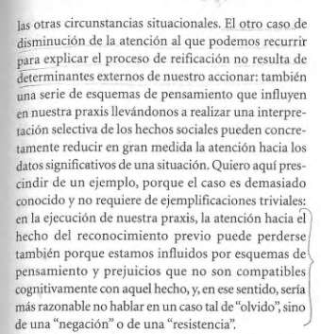
p.97

Slide 30
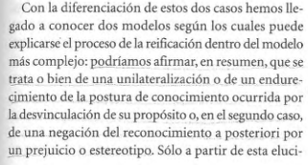
p.97

Slide 31
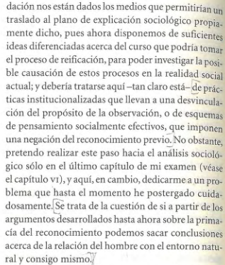
p.98

Slide 32
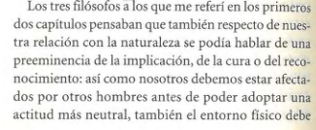
p.98

Slide 33
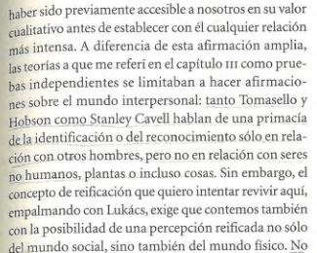
p.99

Slide 34
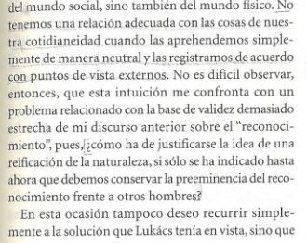
p.99

Slide 35
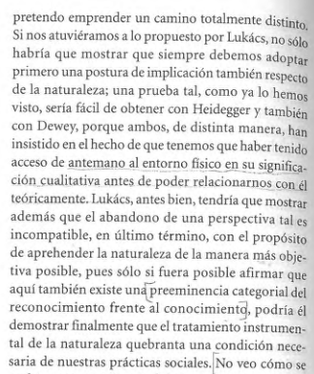
p.100

Slide 36
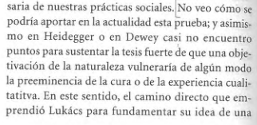
p.100

Slide 37
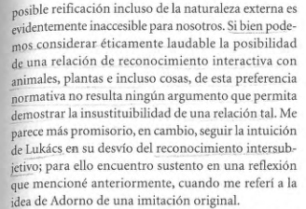
p.101

Slide 38
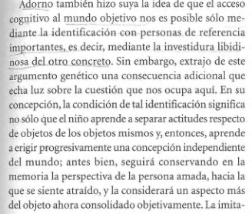
p.101

Slide 39
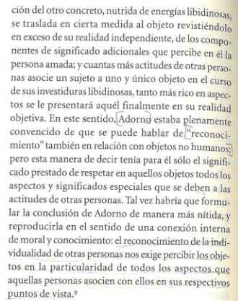
p.102

Slide 40
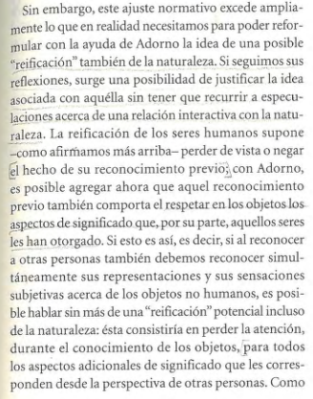
p.103

Slide 41
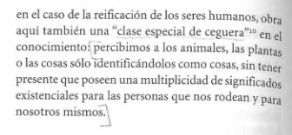
p.104

Slide 42
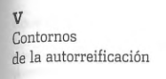
p.105

Slide 43
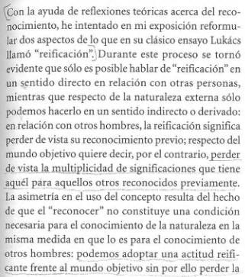
p.105

Slide 44
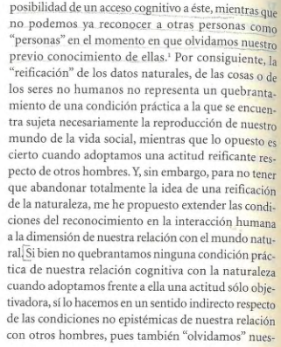
p.106

Slide 45
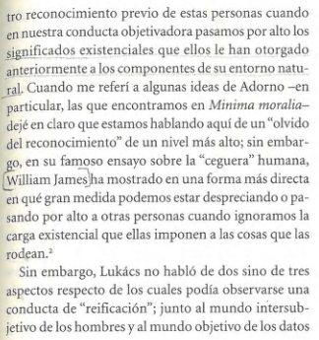
p.107

Slide 46
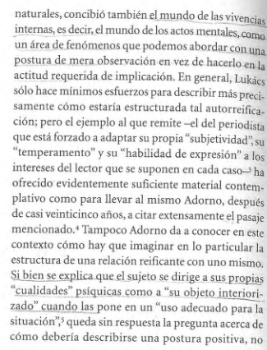
p.108

Slide 47
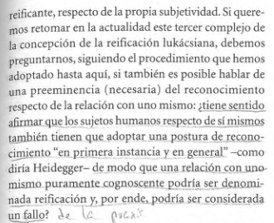
p.109

Slide 48
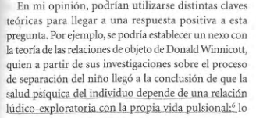
p.109

Slide 49

p.110

Slide 50

p.111

Slide 51

p.111

Slide 52

p.112

Slide 53

p.112

Slide 54

p.113

Slide 55

p.113

Slide 56

p.114

Slide 57

p.115

Slide 58

p.115

Slide 59

p.116

Slide 60

p.116

Slide 61

p.117

Slide 62

p.117

Slide 63

p.118

Slide 64

p.118

Slide 65

p.119

Slide 66

p.119

Slide 67

p.120

Slide 68

p.120

Slide 69

p.121

Slide 70


p.121

Slide 71

p.122

Slide 72

p.123

Slide 73

p.123

Slide 74

p.124

Slide 75

p.124

Slide 76

p.125

Slide 77

p.126

Slide 78

p.126

Slide 79

p.127

Slide 80

p.129

Slide 81

p.129

Slide 82

p.130

Slide 83

p.130

Slide 84

p.131

Slide 85

p.132

Slide 86

p.132

Slide 87

p.133

Slide 88

p.133

Slide 89

p.134

Slide 90

p.134

Slide 91

p.135

Slide 92

p.136

Slide 93

p.136

Slide 94

p.137

Slide 95

p.137

Slide 96

p.138

Slide 97

p.138

Slide 98

p.139

Slide 99

p.140

Slide 100

p.140

Slide 101

p.141

Slide 102

p.142

Slide 103

p.142

Slide 104

p.143

Slide 105

p.143

Slide 106

p.144

Slide 107

p.144

Slide 108

p.145

Slide 109

p.145

Slide 110

p.146

Slide 111

p.147

Slide 112

p.148

Slide 113


Taylor y Forst

Slide 114






